Slide 1
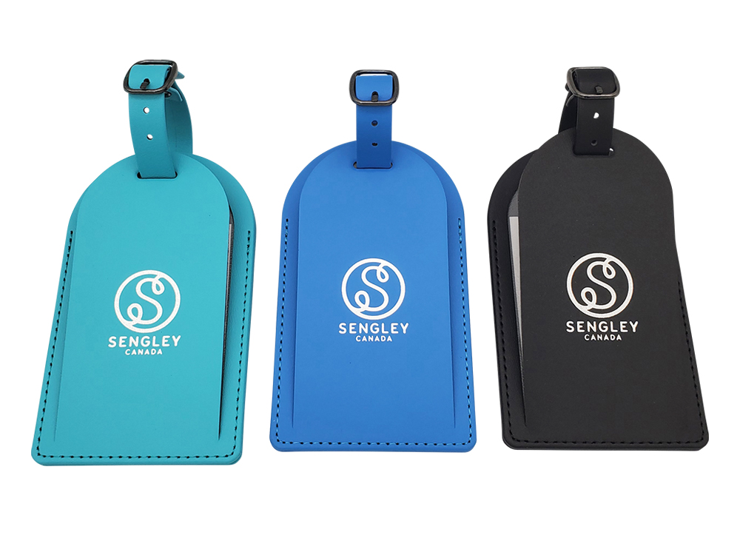
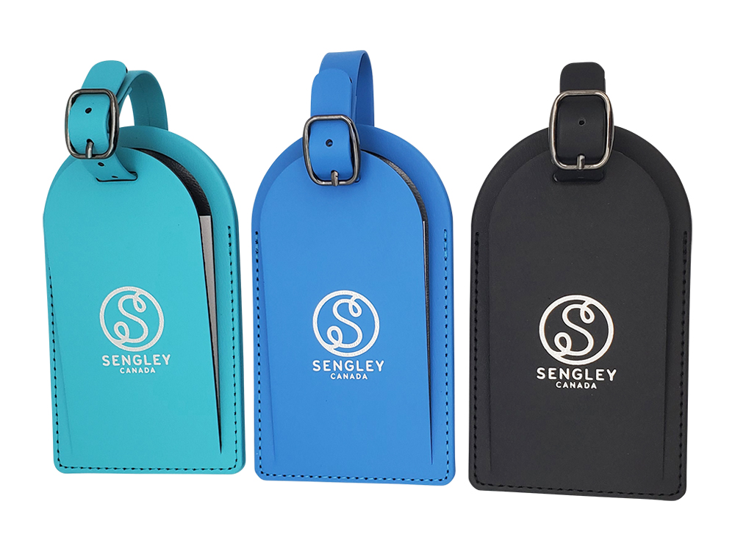
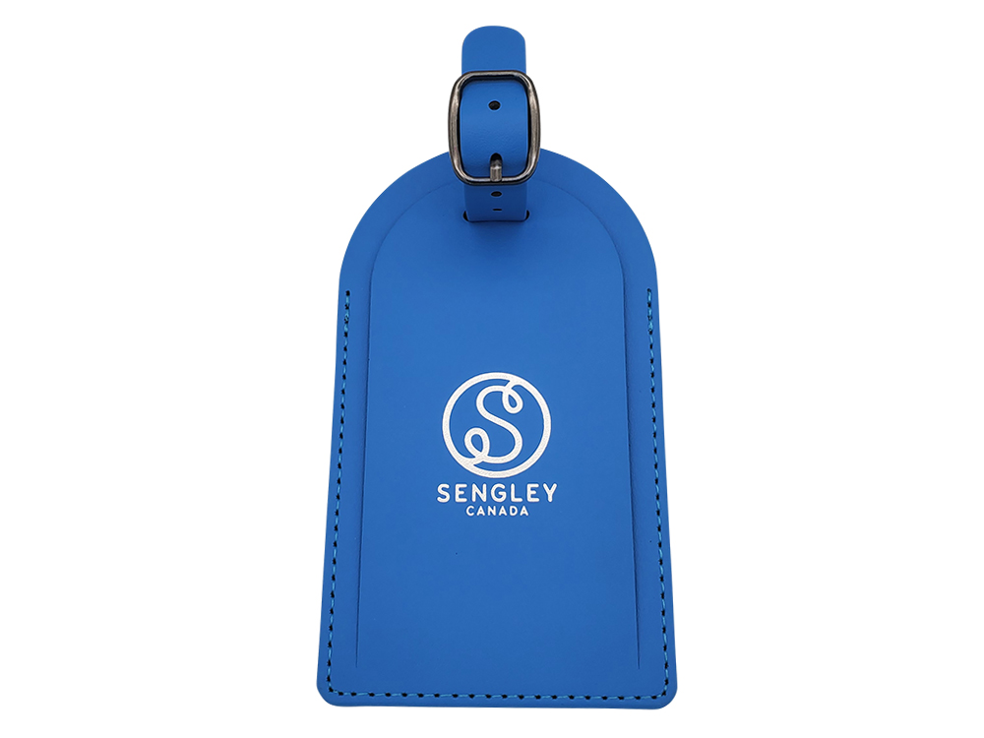
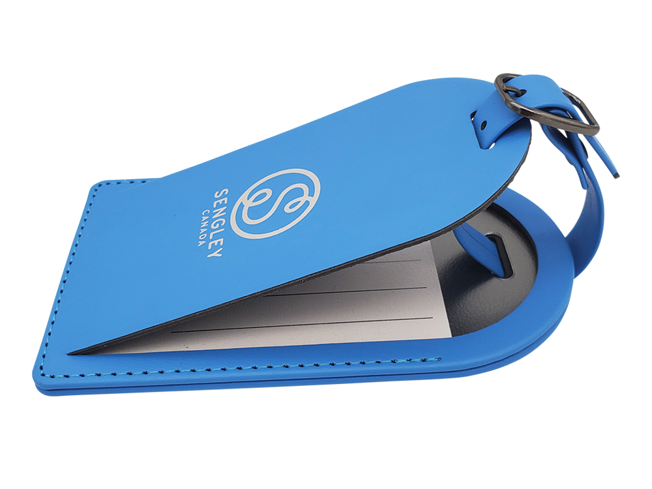
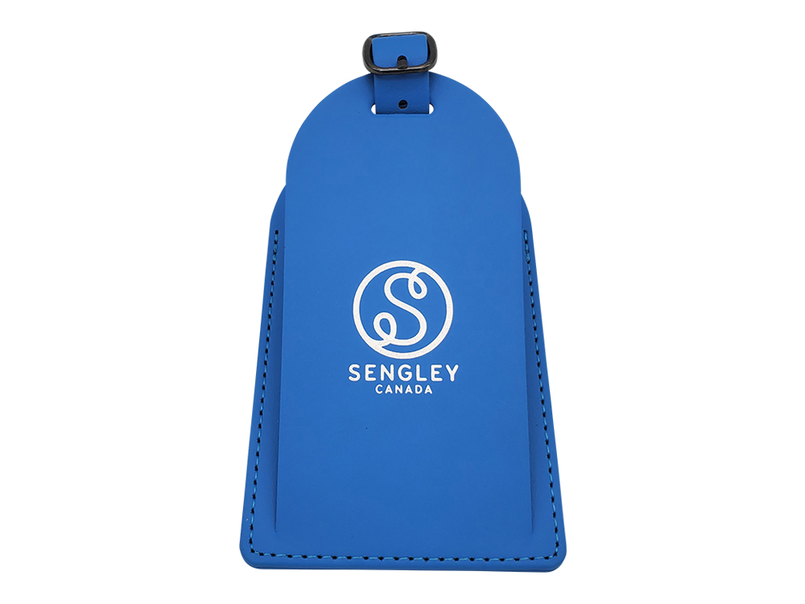
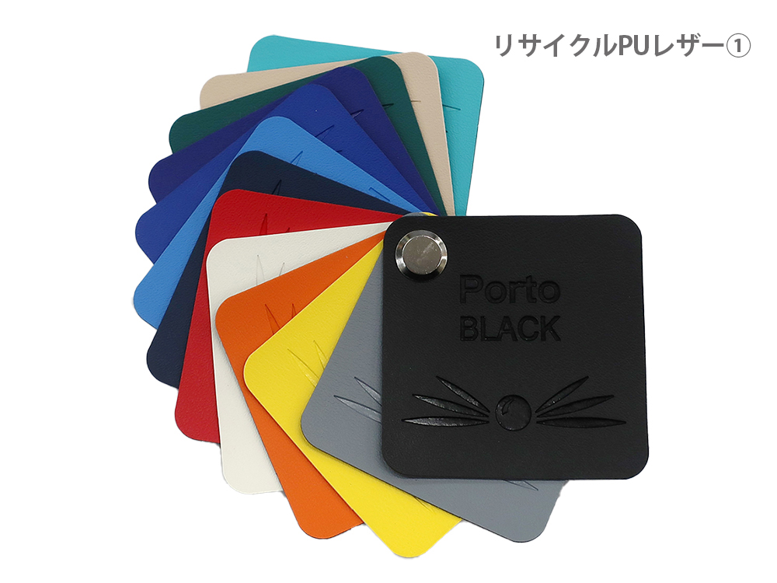
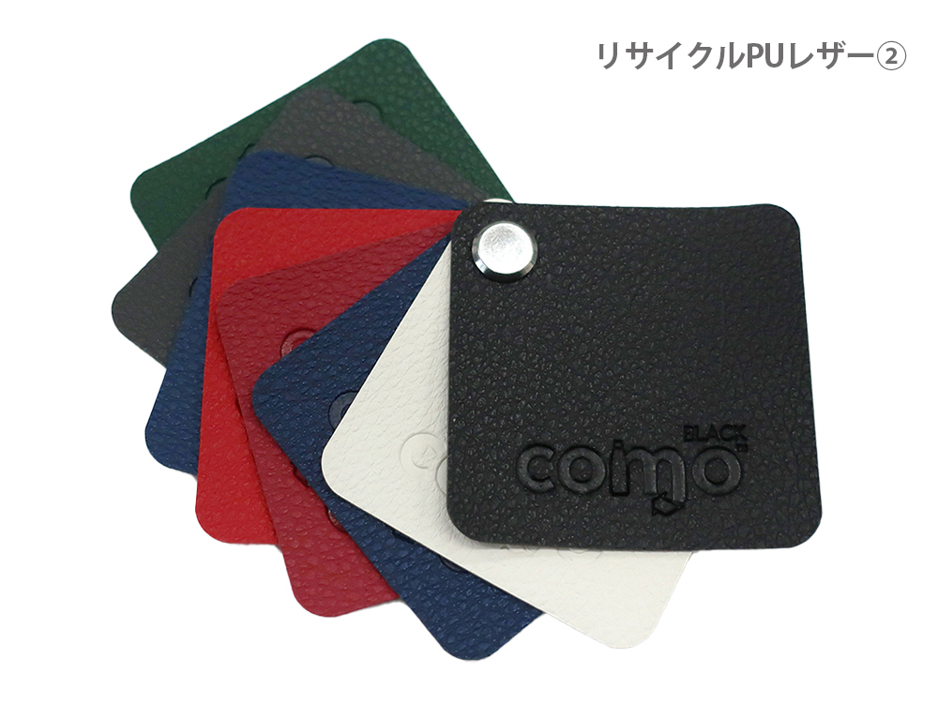
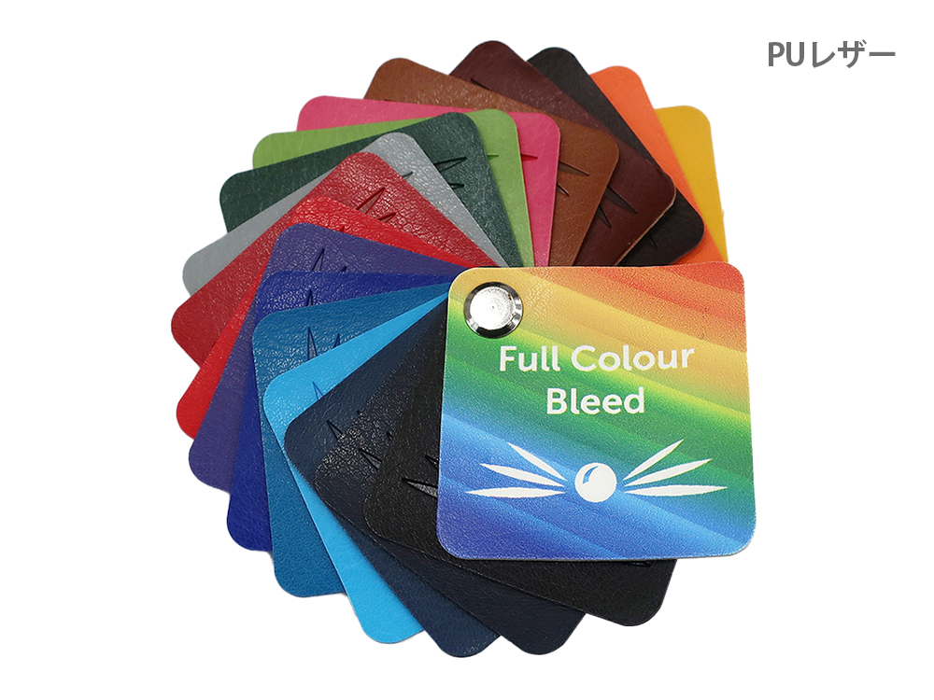
レザー調ラゲッジタグL
大人に使って欲しいラゲッジタグ
500個から
旅行や出張時のスーツケースに欠かせない ラゲッジタグ。 リサイクルPUレザーで作ればSDGsアイテムとしてもオススメ。 Sサイズもあります。
品 番 org528 サイズ 約72x124mm 材 質 PUレザー 名入れ 型押し又は箔押し（シルク印刷、フルカラー印刷も可） 外 装 個別PP袋入
校了後約50日～

